Slide 1


淮南市评标系统培训
2023-05-12

Slide 2

01 评审全流程演示
目录
content
02 常见问题解答
03 专家锁问题回复

Slide 3

01 评标全流程演示

Slide 4

评标全流程演示
1.登录系统，输入账号密码登陆（登录账号密码由招标代理提供）

Slide 5
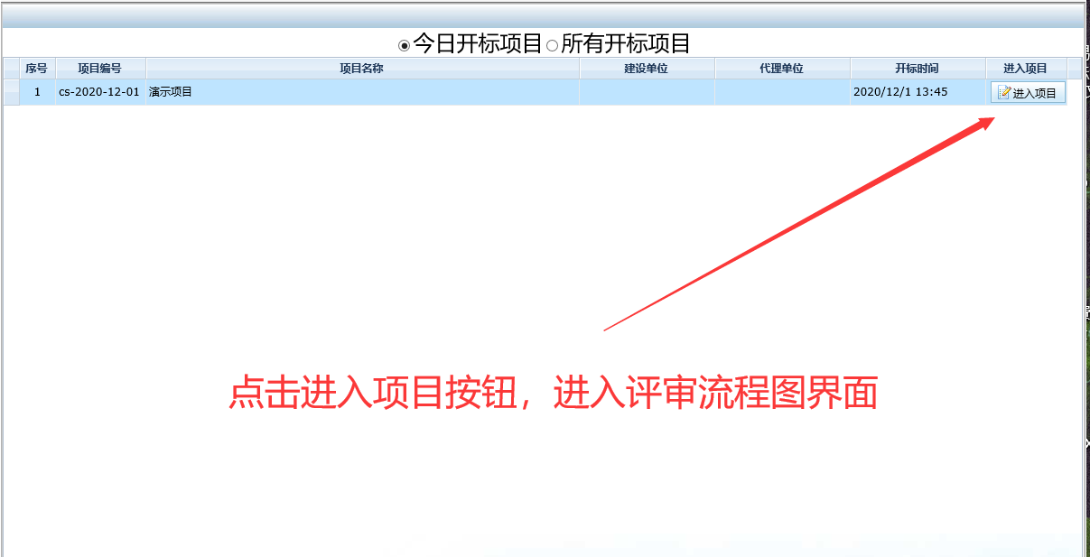
评标全流程演示
2.登录系统后，找到自己要评审的项目，点击进入项目

Slide 6
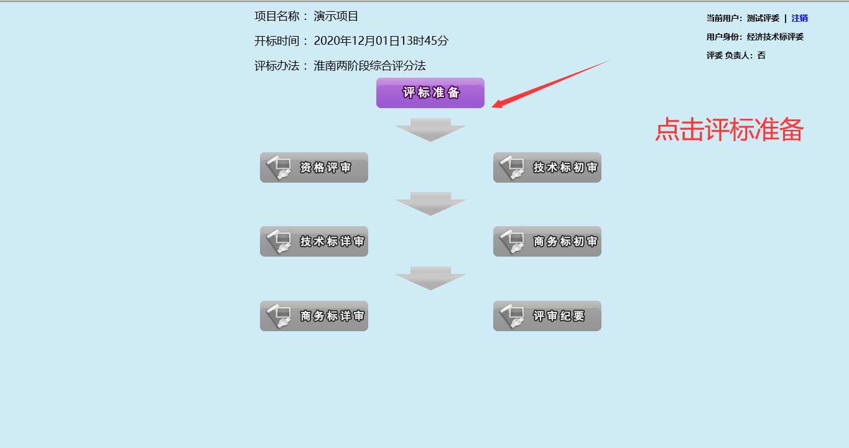
评标全流程演示
3.点击评标准备，进入回避和推选组长环节

Slide 7
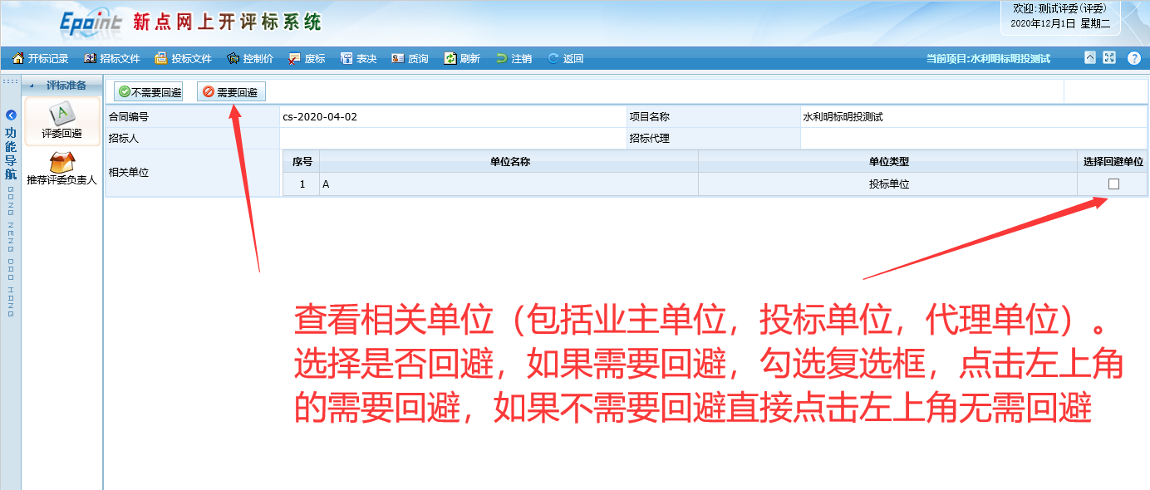
评标全流程演示
3.评委回避操作

Slide 8
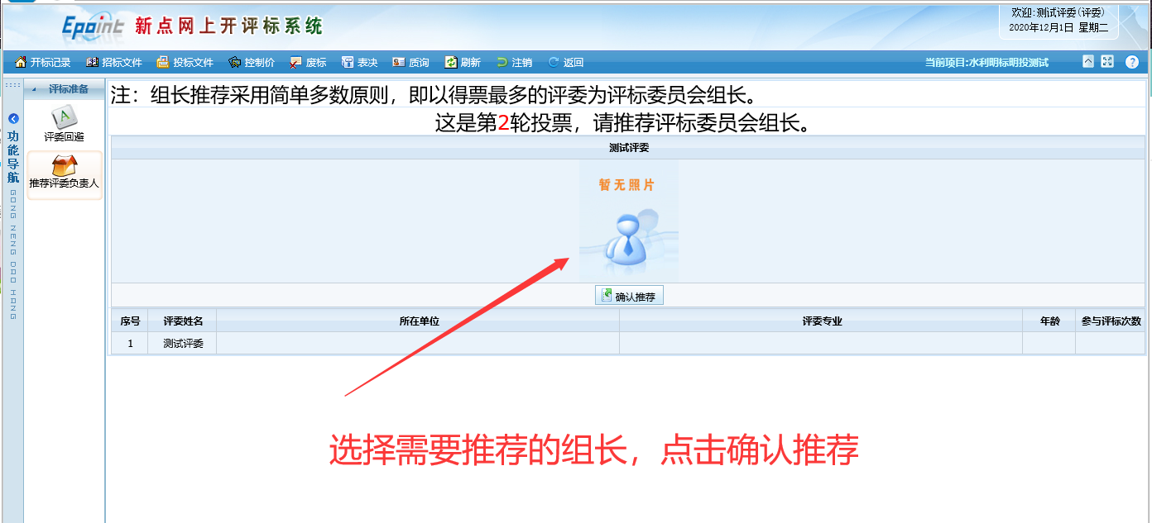
评标全流程演示
4.组长推荐环节

Slide 9
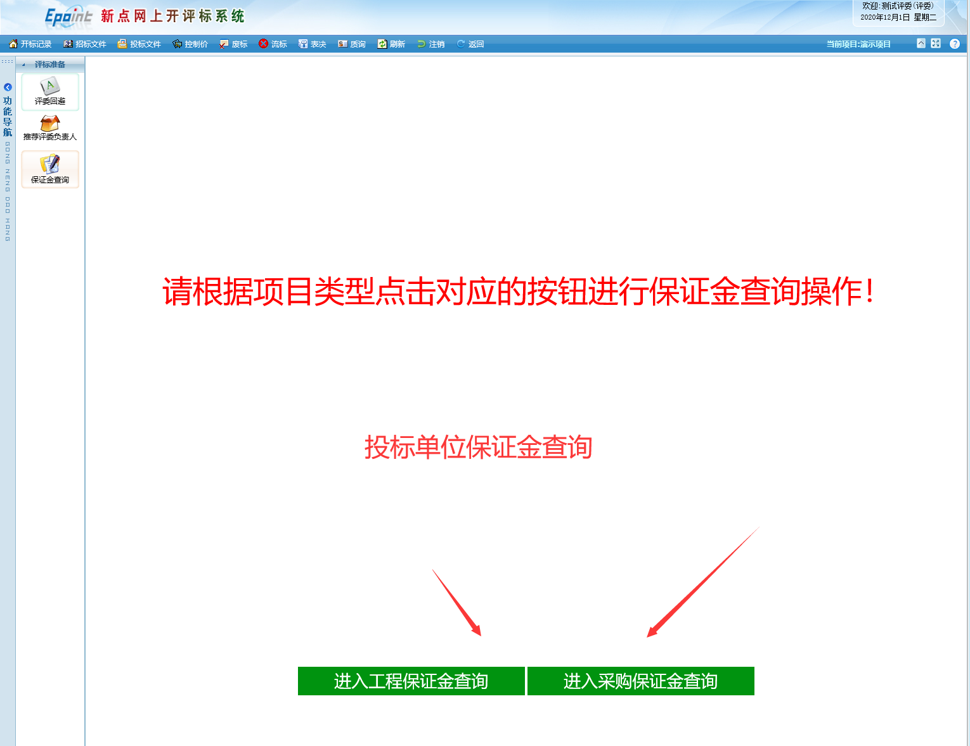
评标全流程演示
5.在所有评委确认回避情况及推荐完评委组长后，查询保证金，保证金查询完成后，点击返回回到评标流程示意图界面

Slide 10
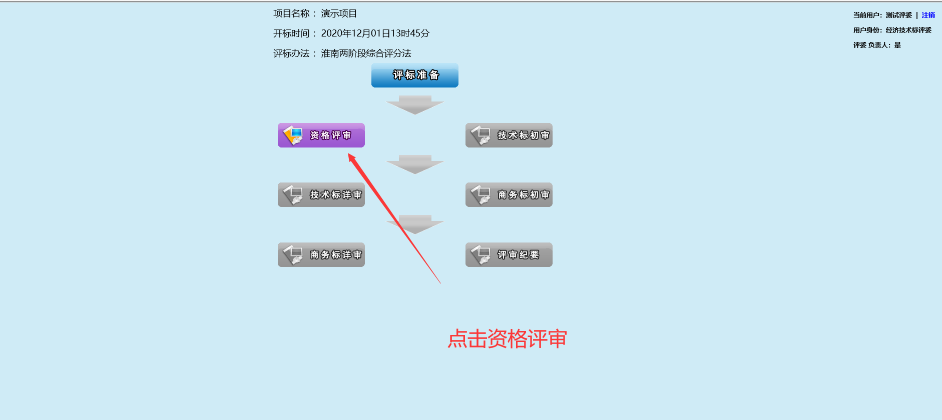
评标全流程演示
6.评委点击资格评审

Slide 11
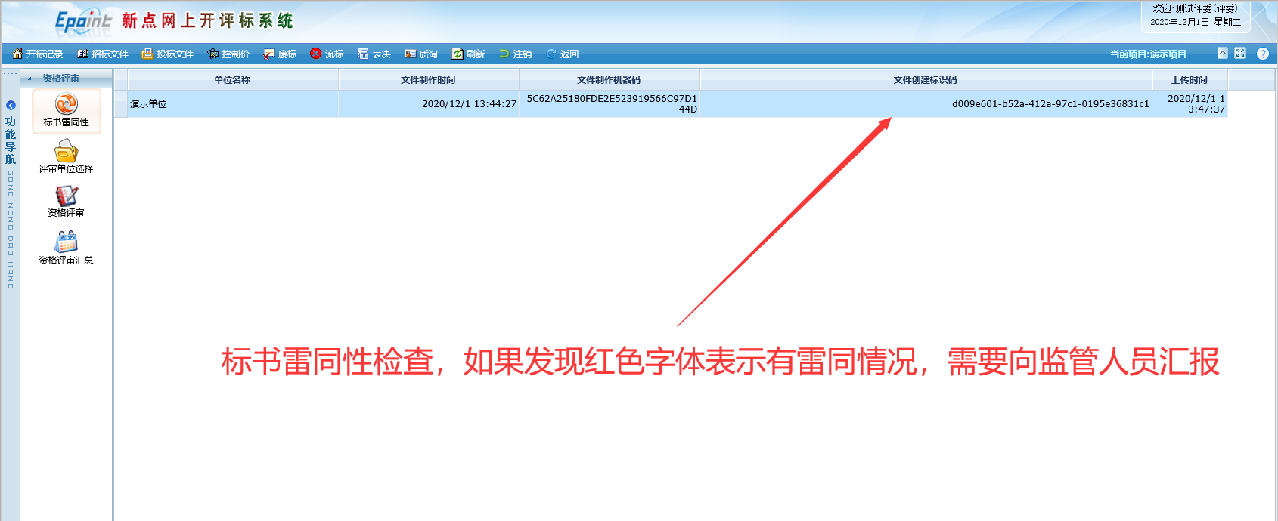
评标全流程演示
7.标书雷同性分析检查

Slide 12
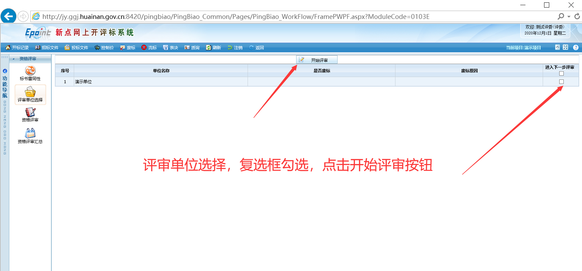
评标全流程演示
8.组长选择入围单位，点击开始评审

Slide 13
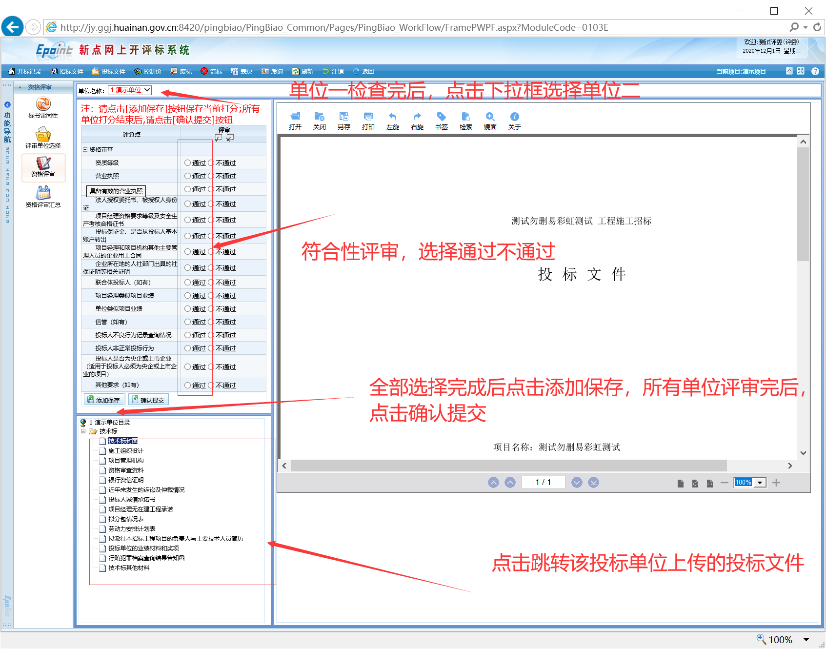
评标全流程演示
8.资格评审界面按钮详解

Slide 14
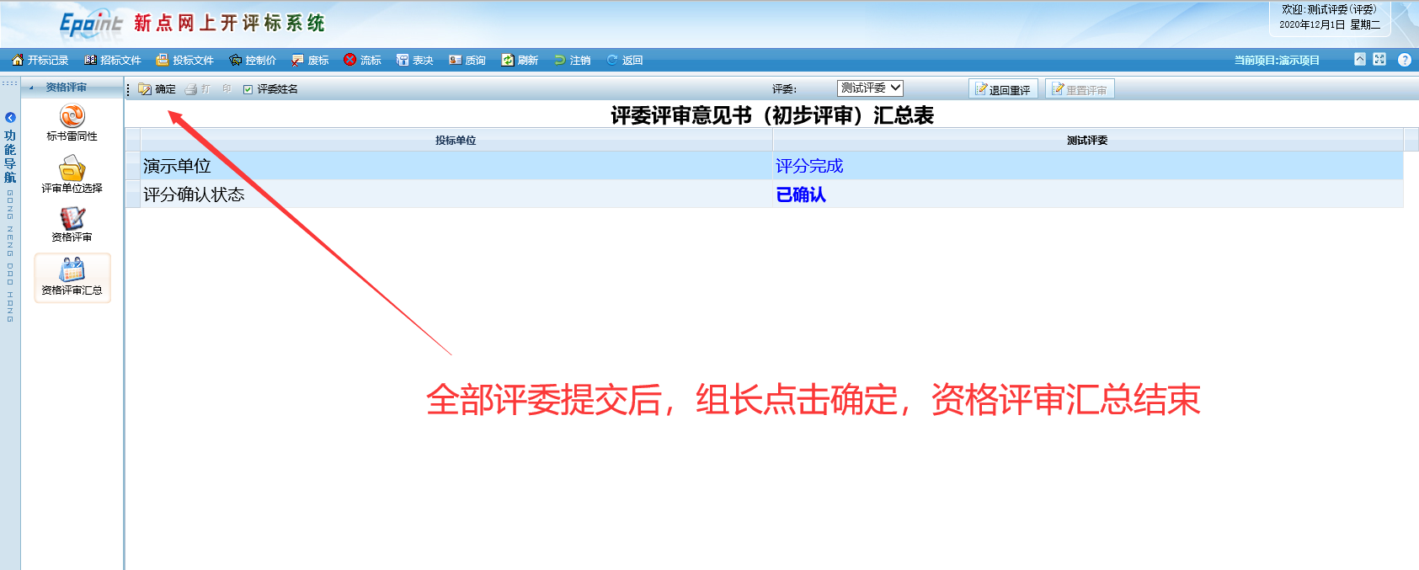
评标全流程演示
8.资格评审确定提交

Slide 15
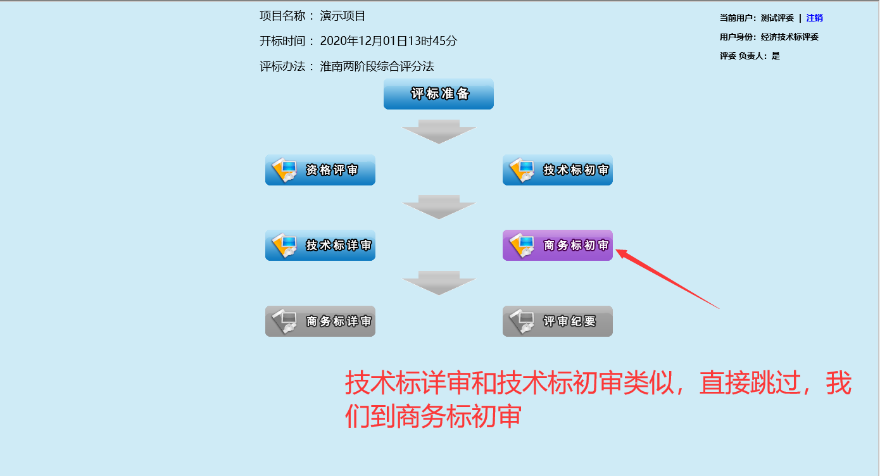
评标全流程演示
9.技术标详审与初步评审基本一致，此处不再赘述。
下面介绍一下商务标打分

Slide 16
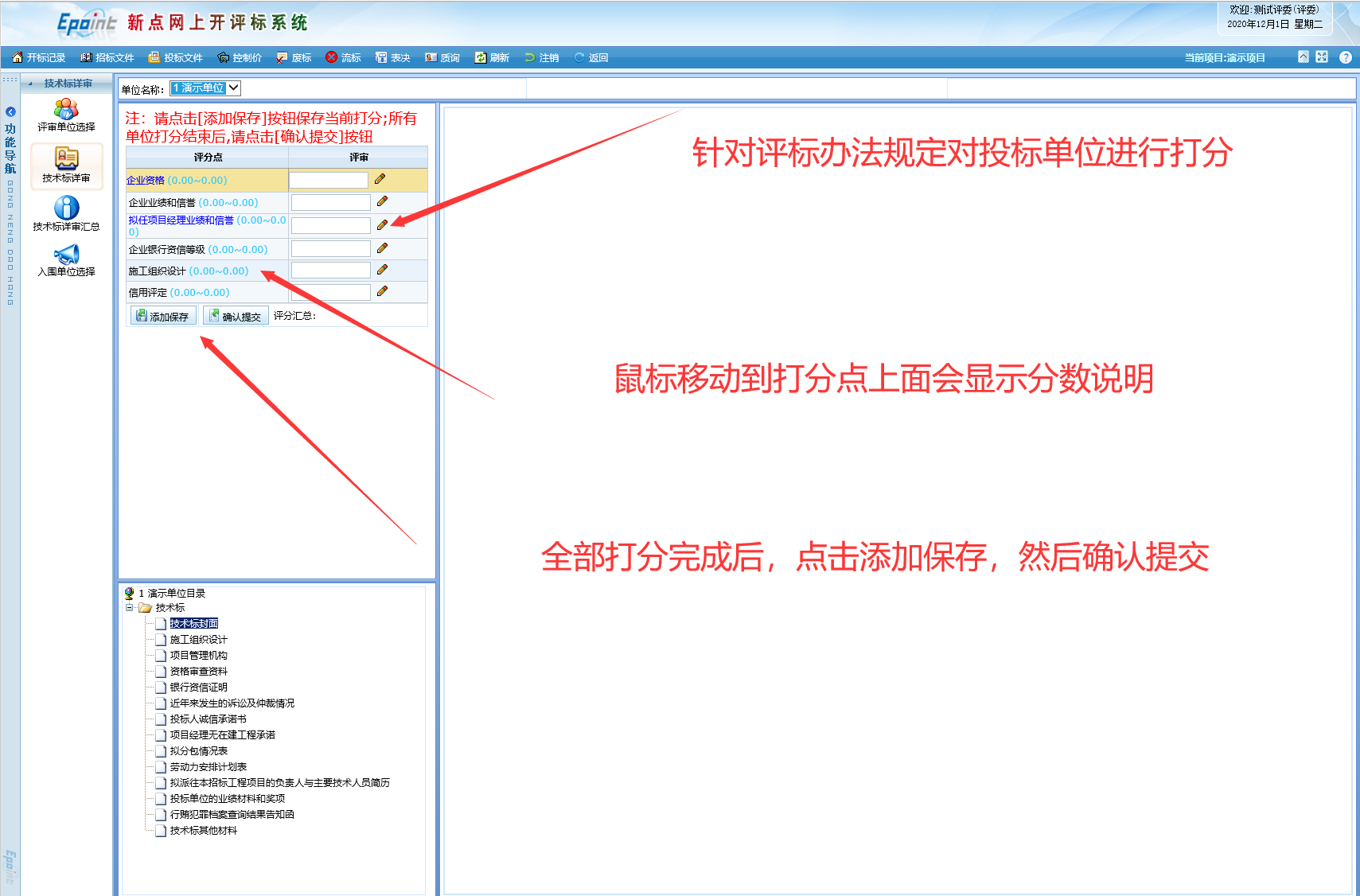
评标全流程演示
10.商务标评审，针对打分项进行评分

Slide 17
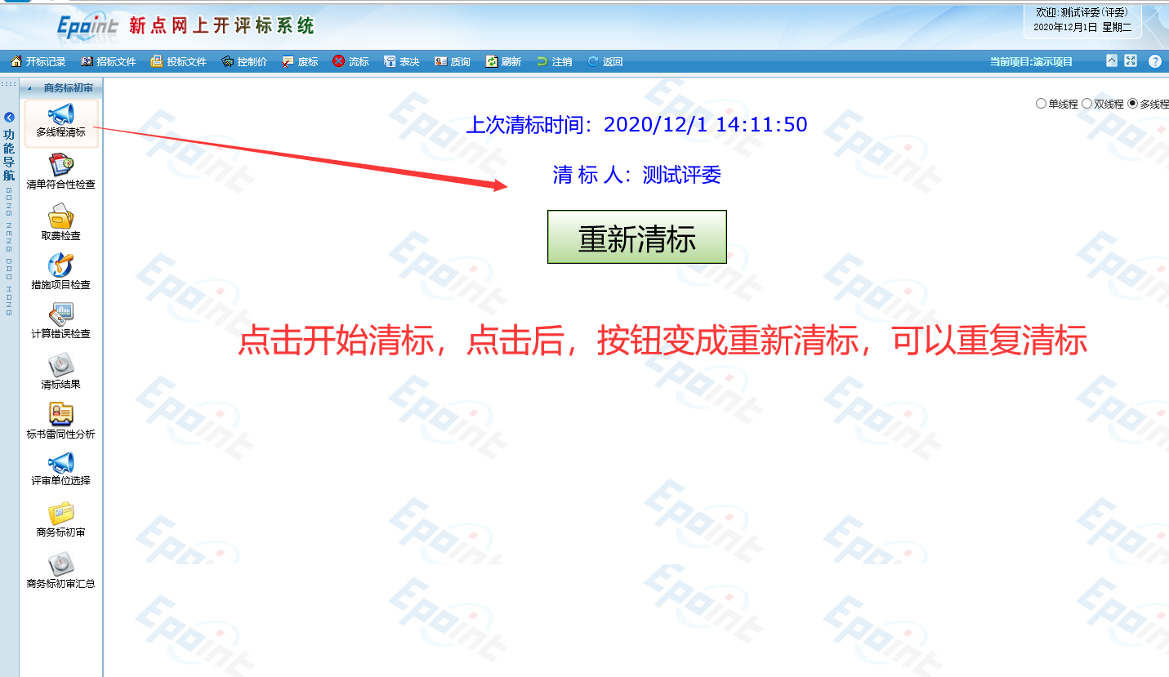
评标全流程演示
11.清标环节介绍，只有使用清单的才会用到清标

Slide 18
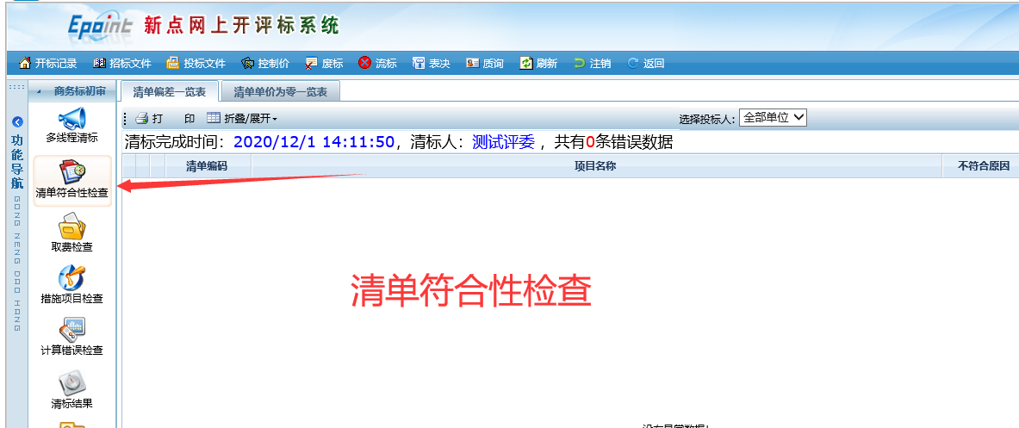
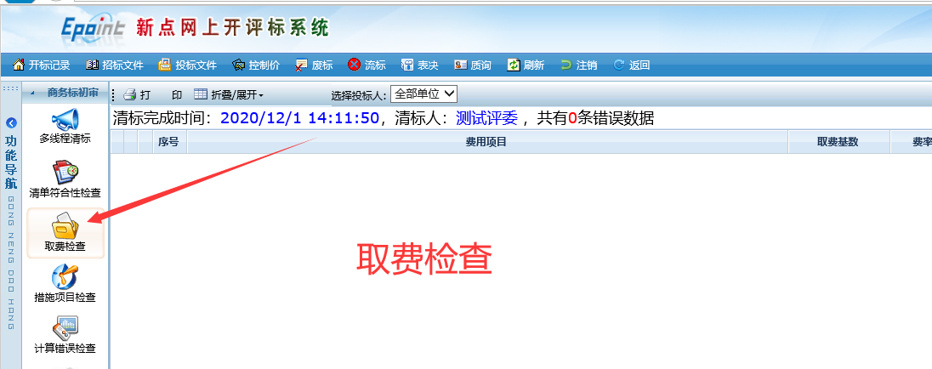
评标全流程演示
11.清标环节介绍，只有使用清单的才会用到清标

Slide 19
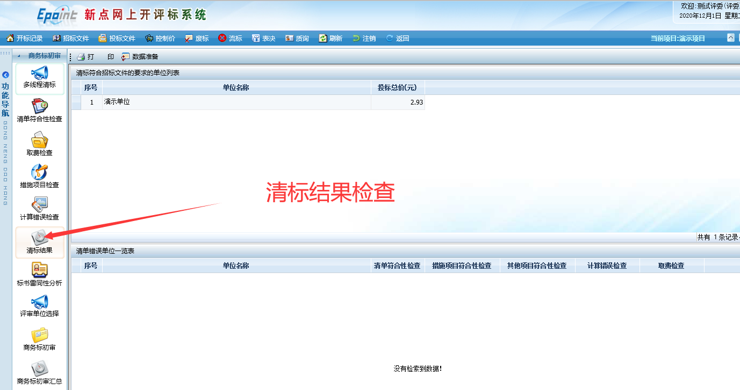
评标全流程演示
11.清标环节介绍，只有使用清单的才会用到清标

Slide 20
评标全流程演示
11.清标环节介绍，只有使用清单的才会用到清标

Slide 21
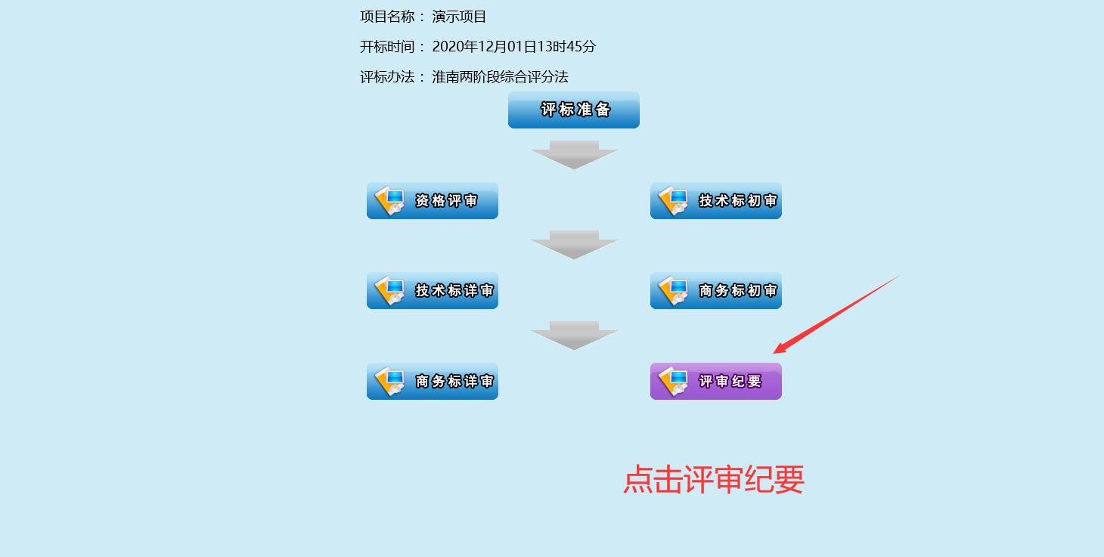
评标全流程演示
12 点击评审纪要，进入评审汇总签章阶段

Slide 22
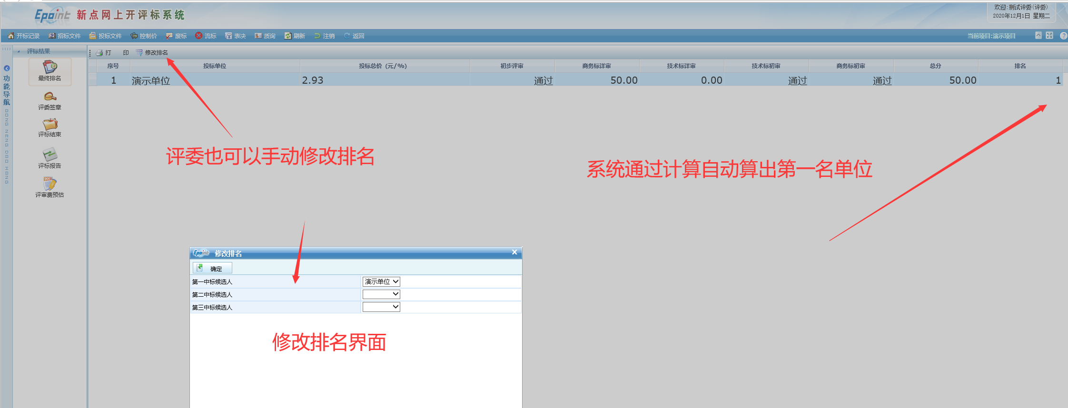
评标全流程演示
13 评审排名确认

Slide 23
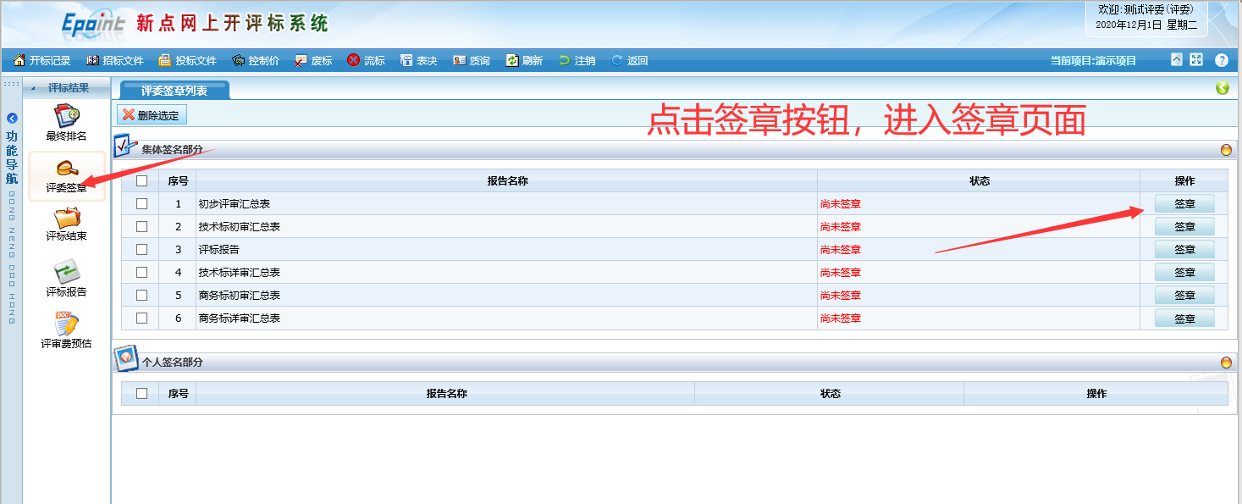
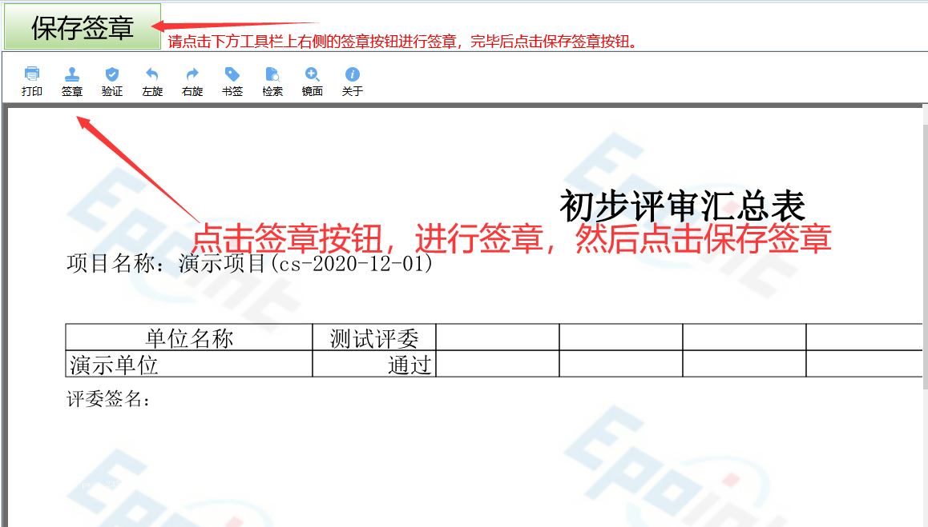
评标全流程演示
14 评委对评审报告进行签章

Slide 24
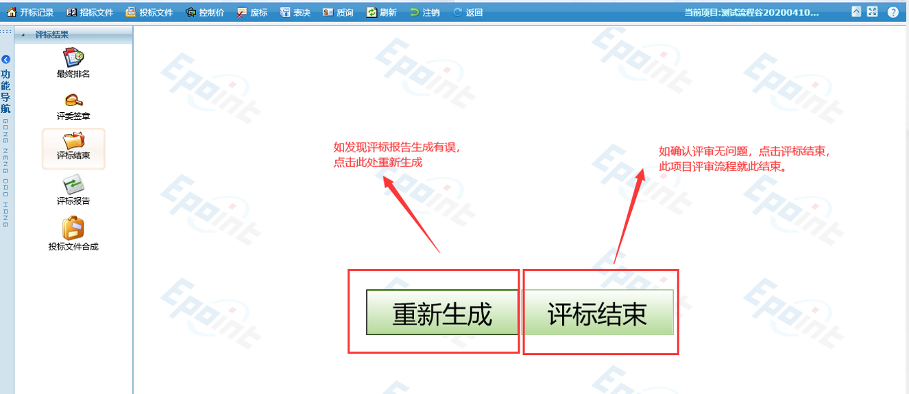
评标全流程演示
15 点击评标结束

Slide 25

02 常见问题解答

Slide 26
01 如何在线询标
目录
content
02 投标单位如何废标
03 如何退回重新评审

Slide 27
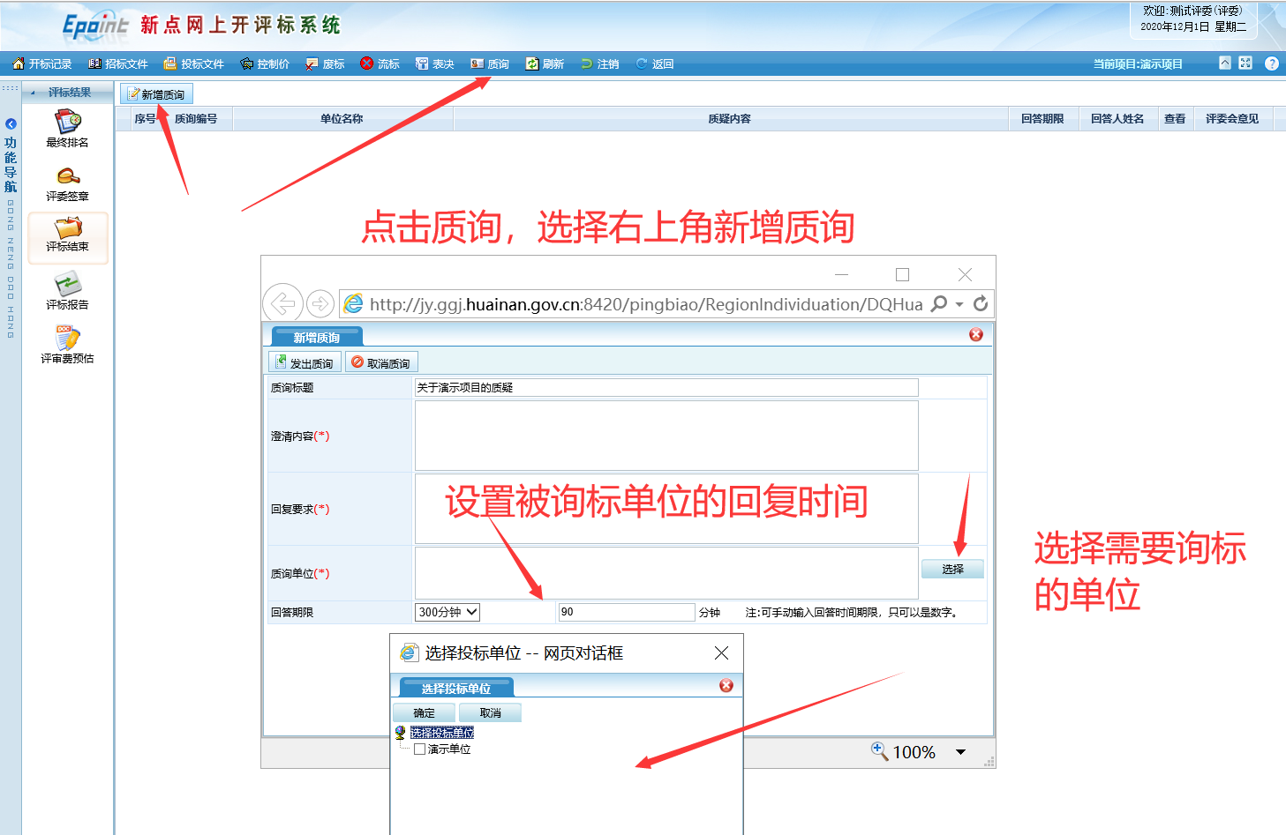
常见问题解答
14 如何在线询标

Slide 28
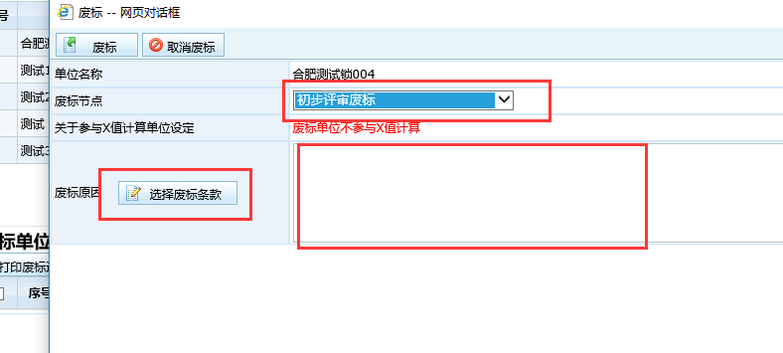
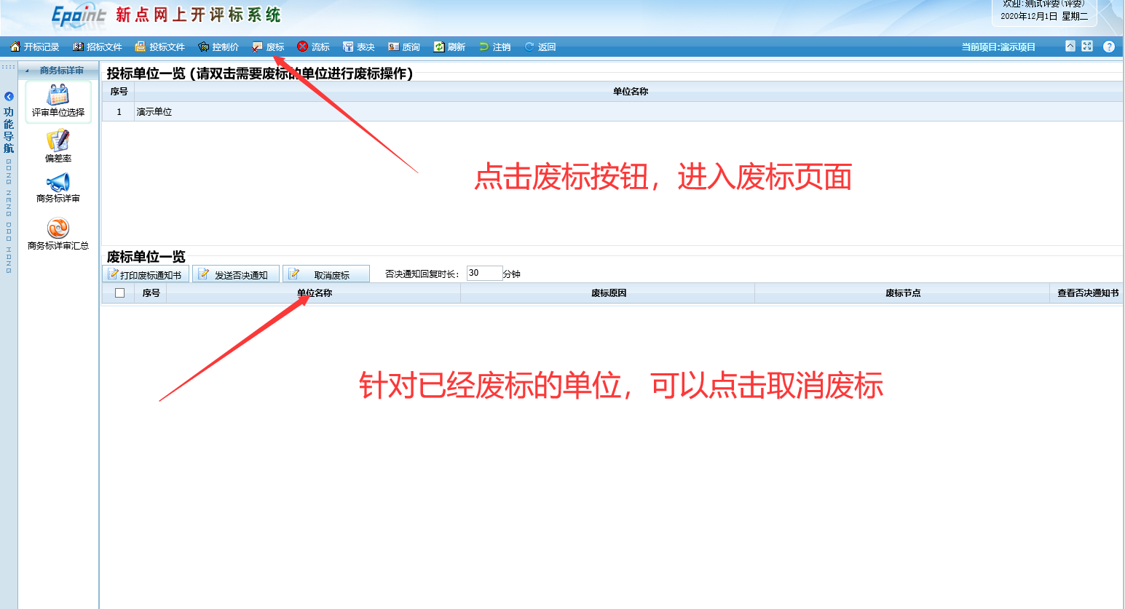
常见问题解答
15 废标问题，在评审组长选择完毕至评标结束中间，评审组长均可以废标以及取消废标

Slide 29
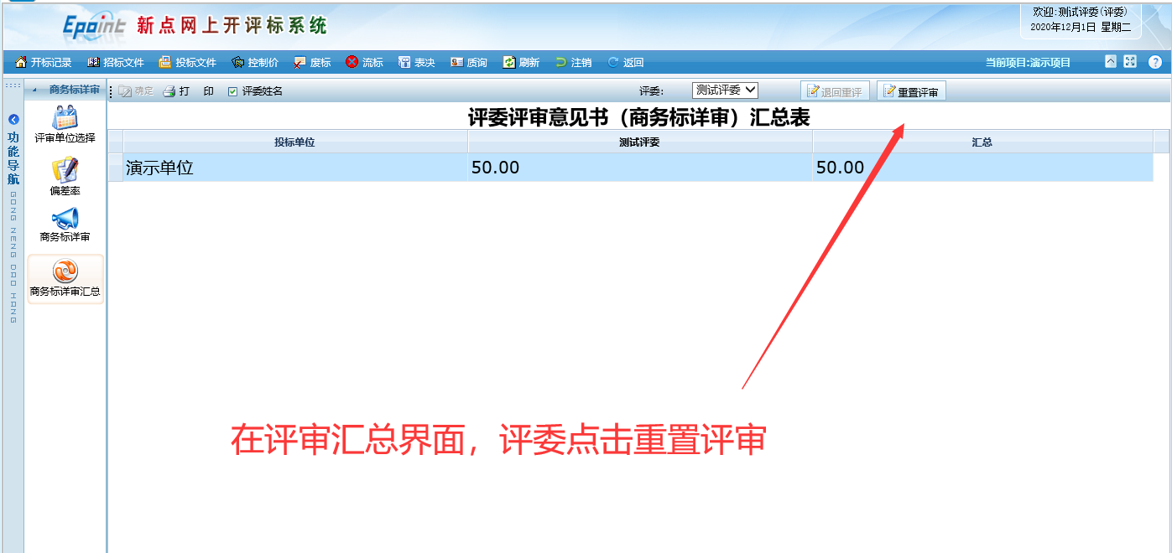
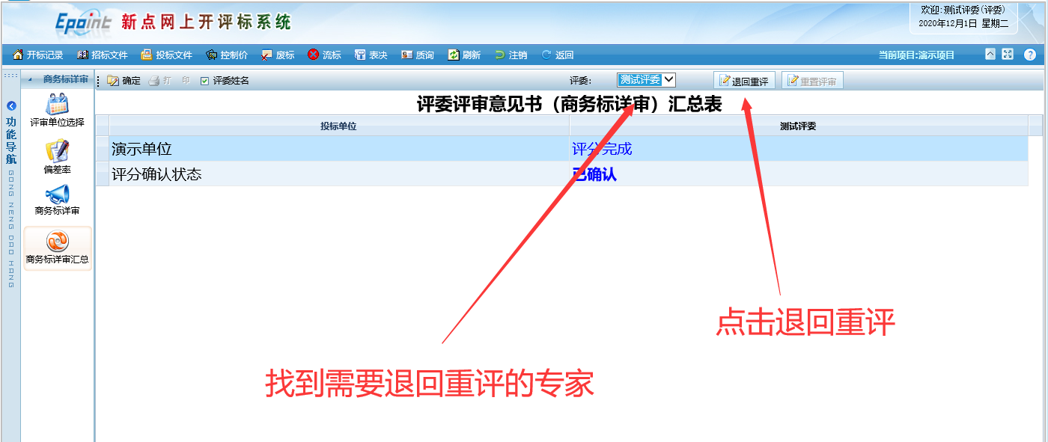
常见问题解答
16 如何退回重新评审

Slide 30

03 专家锁问题回复

Slide 31
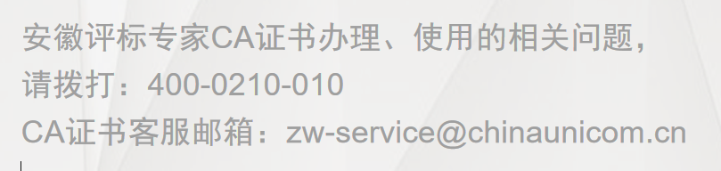
专家锁问题回复
1、首次使用专家锁需要通过网站资料下载栏目下载新点专家驱动检测。
2、忘记密码，锁定，锁过期，锁不能使用等问题请咨询

Slide 32
演示完毕
感谢您的观看
2023-05-12

